Slide 1

Internet
Základní informace
VY_32_INOVACE_INT_16

Slide 2
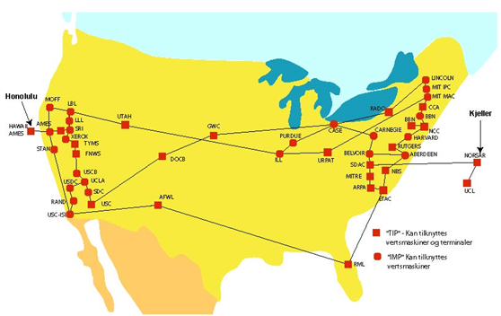
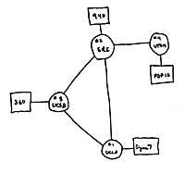
Internet
INTERconnected NETworks
Celosvětově propojená počítačová síť
Základy – síť ARPANET

Slide 3
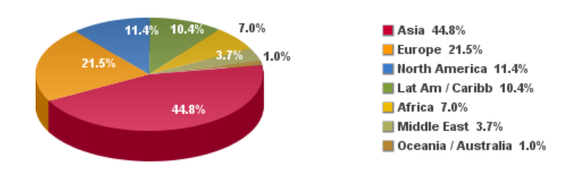
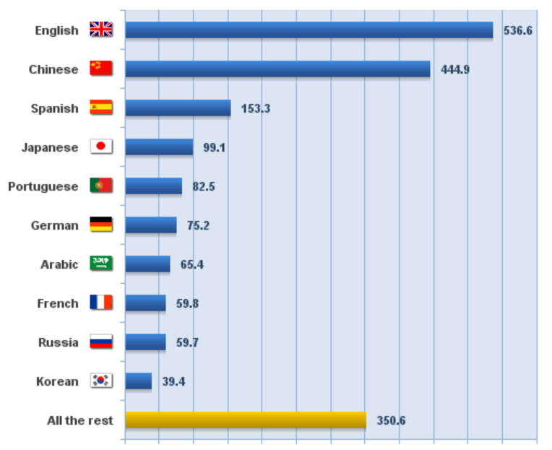
Internet World Stats
Zastoupení uživatelů a 10 nejpoužívanějších jazyků

Slide 4
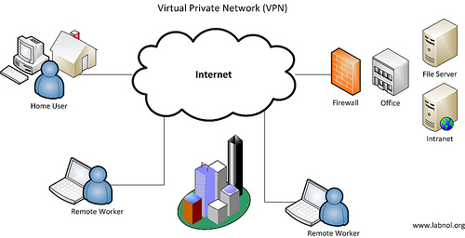
Princip Internetu
Data přenášená po paketech (drátově nebo bezdrátově)
Protokol TCP/P – soubor pravidel pro přenos

Slide 5
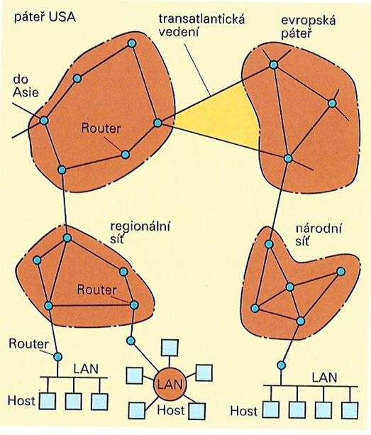
Architektura Internetu
Třívrstvá struktura:
páteřní sítě
národní a regionální sítě
lokální sítě
Páteřní sítě – jsou vysokorychlostní sítě, realizované většinou optickými kabely s přenosovou rychlostí až 2,488 Gb/s, propojené v bodech, které se označují jako Network Access Point (NAP).

Slide 6
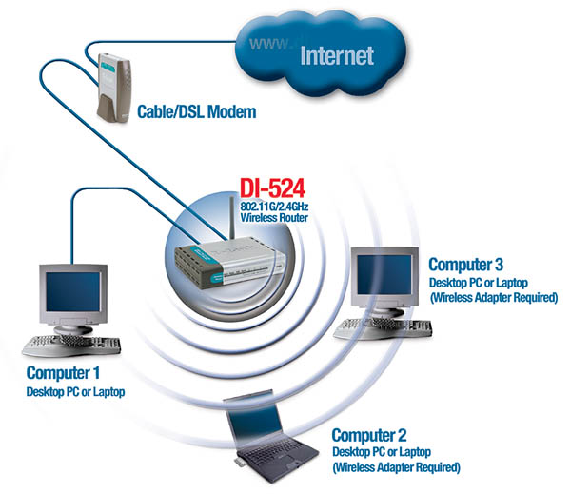
Připojení k Internetu
drátové
bezdrátové
mobilní
Drátové připojení – vytáčená linka (zastaralé) nebo pevná linka. ADSL, ISDN, CATV
Bezdrátové připojení – nejčastěji WiFi. bezlicenční pásma 2,4 nebo 5 GHz, buňková struktura, nutno vidět na přístupový bod (Access Point)
Mobilní připojení – využívá sítě mobilních telefonů GSM. GPRS, UMTS, 4G - desítky Mbit/s

Slide 7
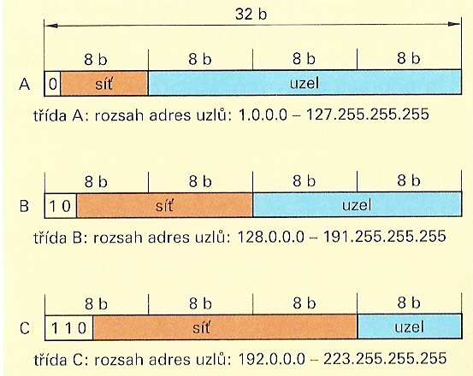
Adresování v Internetu
IP adresa
Každý počítač v Internetu je jednoznačně identifikován pomocí tzv. IP adresy.
V dosud používané verzi 4 jsou IP adresy dlouhé 32 bitů.
Čtyři byte jsou vyjádřeny dekadickými čísly oddělenými tečkami
např. 216.27.61.137
IP adresa se skládá ze dvou částí:
adresy sítě (net), což je vždy první oktet
adresy uzlu (host), tj. konkrétního počítače v síti.
Internet protocol verze 6 – IPv6. Rozšíření adresového prostoru z 32 na 128 bitů
Zápis v hex soustavě, např.
FEDC:BA98:7654:3210:FEDC:BA98:7654:3210

Slide 8
Adresování v Internetu
DNS adresa
doménový systém - adresa se skládá ze jména počítače a několika domén, které konkretizují počítač zprava doleva. Např: ucitel.201.coptkm.cz
Doména zcela vpravo je doména 1. úrovně (top level domain), která bývá dělena:
geograficky – cz (Česká republika), de (Německo), sk (Slovensko), ..
tématicky – com (komerční sféra), gov (vláda USA), mil (armáda), …
URL adresa
komplexní adresau – kromě adresy obsahuje také typ informace a tedy přístup k ní (protokol). Např:
http://www.trafika.cz (http je protokol pro přenos hypertextu)
ftp://www.studna.cz (ftp je protokol pro přenos souborů)

Slide 9
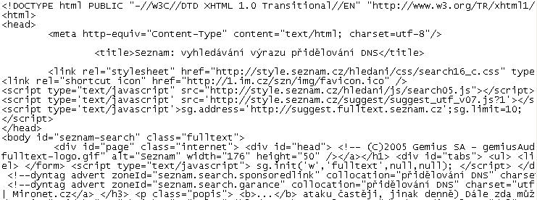
World Wide Web
1989 – první definice hypertextového systému ( CERN Ženeva)
Webová stránka je serveru představována skupinou souborů, které jsou stavebními bloky stránky a soubory typu HTML, které popisují sestavení této stránky.
HTML (Hypertext Markup Language) je jazyk pro popis webové stránky

Slide 10
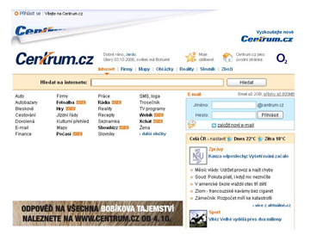
Objekty webové stránky
Základní objekty na webových stránkách:
hypertextový odkaz – podtržený text, tlačítko, orázek
obrázek – úsporný formát GIF nebo JPEG
animace – nejčastěji flashové upoutávky či vysvětlení principů
reklamní proužky (bannery) – Internet žije z reklamy.
formuláře – políčka pro zadávání údajů.

Slide 11

Zdroje:
INQVAR. Arpanet. In: Wikimedia.org [online]. 10.1.2007. [cit. 2013-04-01]. Dostupné z: http://commons.wikimedia.org/wiki/File:Arpanet_1974.svg
Internet World Stats [online]. [cit. 2013-04-01]. Dostupné z: http://www.internetworldstats.com/stats.htm
HÄBERLE, Heinz. Průmyslová elektronika a informační technologie. Vyd. 1. Praha: Europa-Sobotáles, 2003, 719 s. ISBN 80-867-0604-4.
Virtual Private Web. In: Flicker [online]. [cit. 2013-04-01]. Dostupné z: http://www.flickr.com/photos/amit-agarwal/4228688555/
Internet. In: Wikipedia: the free encyclopedia [online]. San Francisco (CA): Wikimedia Foundation, 2001-, 25.3.2013 [cit. 2013-04-01]. Dostupné z: http://cs.wikipedia.org/wiki/Internet#Zp.C5.AFsoby_p.C5.99ipojen.C3.AD_k_Internetu
Jak se připojit k internetu aneb Jaké typy připojení jsou na výběr?. In: DSL.cz [online]. [cit. 2013-04-01]. Dostupné z: http://www.dsl.cz/jak-na-to/2-zaciname/26-jak-se-pripojit-k-internetu
HÄBERLE, Heinz. Průmyslová elektronika a informační technologie. Vyd. 1. Praha: Europa-Sobotáles, 2003, 719 s. ISBN 80-867-0604-4.
ROSMAN, Pavel. Informatika pro ekonomy. UTB Zlín, 2004.
ROUBAL, Pavel. Informatika a výpočetní technika pro střední školy: teoretická učebnice. Vyd. 1. Brno: Computer Press, 2010, 103 s. ISBN 978-80-251-3228-9.

